Slide 1
基于线性回归的房价预测
2025.5.9
汇报人： 刘昊辰 张嘉诚 罗天屹 丁梓翔

Slide 2
目录
01
问题描述
02
系统设计
03
程序实现
04
项目小结

Slide 3
1
第
部分
问题描述

Slide 4
01
问题描述
2.核心问题
目标：
构建线性回归模型，预测给定房屋特征下的市场价格
关键科学问题：
哪些特征对房价影响显著？如何量化其权重？
如何处理特征间的多重共线性（如面积与房间数）？
如何评估模型预测精度并优化泛化能力？
1.研究背景与动机
行业痛点：
房价受多重因素影响（面积、位置、房龄等），传统经验定价缺乏量化依据
购房者/投资者需科学评估房产价值，避免信息不对称风险
房地产企业需精准定价以优化库存与利润

Slide 5
01
问题描述
3.关键挑战
模型层面：
线性回归假设特征与房价呈线性关系，但实际可能存在非线性影响
特征重要性差异大（如“地段”可能为非线性强影响因素，但需简化处理）
业务层面：
模型需平衡预测精度与可解释性（避免“黑箱”决策）
动态市场环境下，模型需定期更新以适应价格波动
4.研究价值
学术意义：
验证线性回归在复杂非线性问题中的适用性边界
应用价值：
为购房者提供房价参考基准，降低决策成本
辅助金融机构评估房产抵押价值，控制信贷风险
支持政府制定房地产调控政策，监测市场异常波动

Slide 6
01
问题描述
1.研究背景与动机
行业痛点：
房价受多重因素影响（面积、位置、房龄等），传统经验定价缺乏量化依据
购房者/投资者需科学评估房产价值，避免信息不对称风险
房地产企业需精准定价以优化库存与利润

Slide 7
01
问题描述
2.核心问题
目标：
构建线性回归模型，预测给定房屋特征下的市场价格
关键科学问题：
哪些特征对房价影响显著？如何量化其权重？
如何处理特征间的多重共线性（如面积与房间数）？
如何评估模型预测精度并优化泛化能力？

Slide 8
01
问题描述
3.关键挑战
模型层面：
线性回归假设特征与房价呈线性关系，但实际可能存在非线性影响
特征重要性差异大（如“地段”可为非线性强影响因素，但需简化处理）
业务层面：
模型需平衡预测精度与可解释性（避免“黑箱”决策）
动态市场环境下，模型需定期更新以适应价格波动

Slide 9
01
问题描述
4.研究价值
学术意义：
验证线性回归在复杂非线性问题中的适用性边界
应用价值：
为购房者提供房价参考基准，降低决策成本
辅助金融机构评估房产抵押价值，控制信贷风险
支持政府制定房地产调控政策，监测市场异常波动

Slide 10
2
第
部分
系统设计

Slide 11
02
系统设计
1.调用的python库
numpy库
pandas库
matplotlib.pyplot库
seaborn库

Slide 12
02
系统设计
1.调用的python库
NumPy 库
📌 定位：科学计算基础库，Python 数值计算的“引擎”
🔑 核心功能：
多维数组（ndarray）：高效存储和操作数值数据（如房价、面积等特征矩阵）
向量化运算：替代循环，加速计算（如批量计算房屋单价）
线性代数支持：矩阵分解、特征值计算（为线性回归模型提供底层支持）
🚀 房价预测场景价值：
快速处理大规模房屋特征数据（如 10 万+ 样本的数值计算）
为后续模型（如 sklearn.LinearRegression）提供高效数值输入

Slide 13
02
系统设计
Pandas 库
📌 定位：数据分析“瑞士军刀”，专治表格型数据
🔑 核心功能：
DataFrame 数据结构：类似 Excel 表格，支持行列操作（如房价数据清洗）
缺失值处理：填充/删除无效数据（如房龄字段缺失值）
数据聚合与分组：按区域统计房价均值
🚀 房价预测场景价值：
快速完成数据预处理（缺失值、异常值、编码分类变量）
生成特征工程结果（如计算“每平米单价”作为新特征）

Slide 14
02
系统设计
Matplotlib.pyplot 库
📌 定位：Python 基础可视化工具，数据探索的“显微镜”
🔑 核心功能：
折线图/散点图：观察房价与特征的关系
子图布局：多图对比（如不同区域房价分布）
样式定制：调整颜色、标签、标题（提升图表可读性）
🚀 房价预测场景价值：
直观验证线性回归假设（如散点图是否呈线性分布）
展示模型结果（如预测值 vs 真实值的对比折线图）

Slide 15
02
系统设计
Seaborn 库
📌 定位：基于 Matplotlib 的高级可视化库，数据故事的“画师”
🔑 核心功能：
统计图表：自动计算并绘制回归线
多变量关系：热力图展示特征相关性
分类数据可视化：箱线图
🚀 房价预测场景价值：
快速发现关键特征（如通过热力图锁定“面积”与“价格”强相关）
生成专业级报告图表（如论文/商业分析中的美观图形）

Slide 16
02
系统设计
2.数据结构设计
三大模块：
1.数据处理与数据分析
2.可视化数据分析
3.线性回归模型建立
七个步骤：
1、读取数据
2、评估数据
3、清洗数据
4、整理数据
5、可视化数据
6、统计数据
7、预测数据

Slide 17
02
系统设计
2.数据结构设计
1、读取数据
使用pandas库里的read_csv()对csv格式的数据集直接进行读取，保存为DataFrame形式的表格
2、评估数据
利用pandas库中这些函数快速评估数据是否干净整齐
head()：返回数据框的前几行，默认是前 5 行，用于快速预览数据。
tail()：返回数据框的后几行，默认是后 5 行，用于查看数据结尾部分。
sample()：从数据框中随机抽取指定数量或比例的样本。
info()：提供数据框的基本信息，包括列的数据类型、非空值数量和内存使用等。
isnull()：检查数据框中的每个元素是否为缺失值，返回布尔值数据框。
duplicated()：检测数据框中的重复行，返回布尔值表示每行是否重复。
value_counts()：计算指定列中每个唯一值出现的次数。
sort_values()：按照指定的列对数据框进行排序。
describe()：生成数据框的描述性统计信息，包括计数、均值、标准差、最小值、四分位数、最大值等

Slide 18
02
系统设计
2.数据结构设计
3、清洗数据
利用pandas库中这些函数对之前数据评估时发现的问题进行清洗纠正（依习惯有时也可以与第二步同时进行）
rename()：用于修改 DataFrame 的列名或索引名。可通过字典映射新旧名称，灵活更改指定部分的名称。
set_index()：将 DataFrame 中的指定列设置为索引，让该列成为数据的新索引标识，便于按此列进行数据检索和操作。
reset_index()：把索引还原为普通列，同时创建一个新的默认整数索引，常用于恢复数据的常规结构。
.T：实现 DataFrame 的转置，即行和列互换，能从不同视角查看和分析数据。
split()：一般用于对字符串列操作，按指定分隔符将字符串拆分为多个部分，可用于数据的清洗和整理。
cat()：可以连接多个 Series、DataFrame 或 Index 对象，将它们合并成一个新的对象。
melt()：将 DataFrame 从宽格式转换为长格式，使数据结构更适合特定的分析和可视化需求。
explode()：把包含列表、元组等可迭代对象的列拆分成多行，每行一个元素，以展开复杂的数据结构。
drop()：用于删除 DataFrame 中的指定行或列，可根据标签或位置进行删除操作。
loc：基于标签选择数据，可以按行和列的标签选取 DataFrame 中的特定子集。
fillna()：用指定的值或方法填充 DataFrame 中的缺失值，如用均值、中位数或自定义值填充。
dropna()：删除包含缺失值的行或列，可根据不同的缺失值处理策略进行操作。
drop_duplicates()：去除 DataFrame 中的重复行，保留唯一的行数据，使数据更加简洁。
replace()：将 DataFrame 中的特定值替换为其他值，可用于数据的修正和统一。
astype()：将 DataFrame 中的列转换为指定的数据类型，以满足不同的计算和分析需求。

Slide 19
02
系统设计
2.数据结构设计
4、整理数据
利用pandas库中这些函数对清洗好的数据进行整理（有时清洗后的数据可以直接进行下一步使用，本项目没有这一步）
concat()：用于沿着指定轴（通常是行或列）将多个 DataFrame 或 Series 对象连接起来。可以简单堆叠数据，连接时可选择是否保留原索引。
merge()：根据一个或多个键（列）将不同的 DataFrame 连接起来，支持内连接、左连接、右连接和外连接等多种连接方式。
join()：主要用于基于索引将多个 DataFrame 连接在一起，是一种较为便捷的连接方式，默认是左连接。
groupby()：按照指定的列对数据进行分组，之后可以对每个组应用聚合函数（如求和、均值、计数等），实现数据的分组统计分析。
pivot_table()：根据指定的列创建数据透视表，能够对数据进行汇总和重塑，以更清晰的方式展示数据之间的关系和统计信息。
cut()：将连续的数值数据进行离散化，划分成不同的区间（箱子），可以用于数据的分箱处理和分组分析。
query()：对 DataFrame 进行筛选，以一种简洁直观的方式选择满足特定条件的行。

Slide 20
02
系统设计
2.数据结构设计
5、可视化数据
利用matplotlib.pyplot库和seaborn库中对整理好的数据进行可视化分析，以下是我们可以借助到的图表
histplot()：用于绘制直方图，展示数据的分布情况，通过将数据分组为不同区间，以矩形条高度表示各区间内数据的频数。
kdeplot()：绘制核密度估计图，以平滑曲线展示数据的概率密度分布，无需预设区间，能更连续地呈现数据分布特征。
boxplot()：绘制箱线图，展示数据的四分位数、中位数和异常值，可直观比较不同组数据的分布范围和集中趋势。
violinplot()：结合了箱线图和核密度图的特点，中间显示箱线图信息，两侧用核密度曲线展示数据分布，能更全面呈现数据分布形态。
scatterplot()：绘制散点图，展示两个变量之间的关系，每个数据点对应一组变量值，可观察变量间的相关性或分布规律。
lineplot()：绘制折线图，通常用于展示数据随时间或其他连续变量的变化趋势，通过连接数据点形成折线体现变化情况。
barplot()：绘制条形图，用于比较不同类别数据的统计量（如均值、总和等），条形长度或高度表示对应类别数值大小。
countplot()：绘制计数条形图，统计分类变量中每个类别的数量，以条形高度直观展示各类别频数。
pie()：绘制饼图，展示各部分占总体的比例关系，将圆形分割成扇形，扇形面积对应各部分比例。
heatmap()：绘制热力图，用颜色深浅表示二维数据矩阵的值，可清晰展示数据间的相关性、差异性等信息，常用于矩阵数据可视化。
pairplot()：绘制散点图矩阵，展示数据集中多个变量两两之间的关系，对角线上通常展示变量自身的分布，非对角线展示变量间的散点关系。

Slide 21
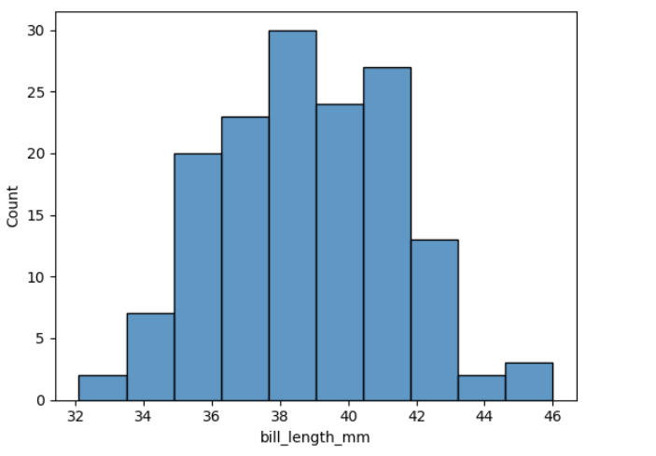
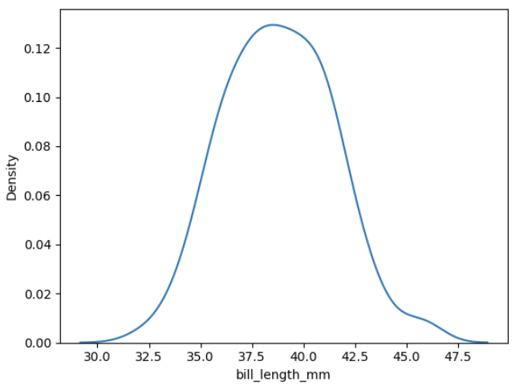
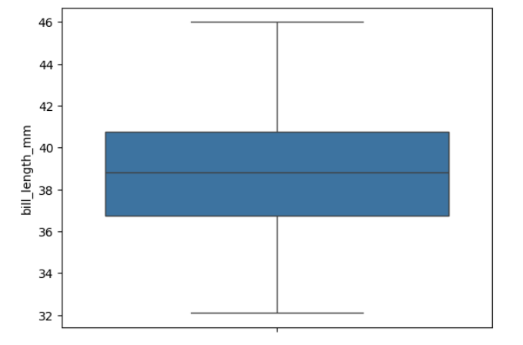
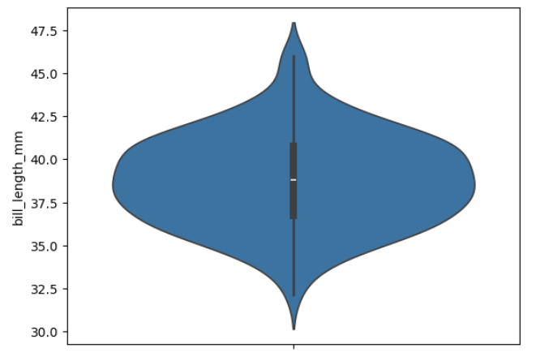
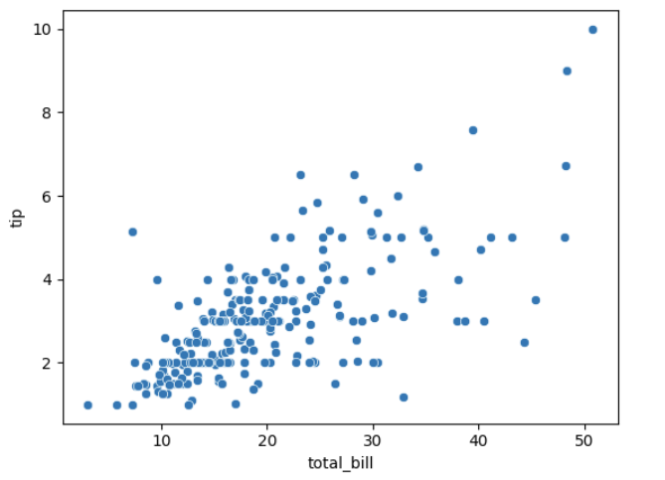
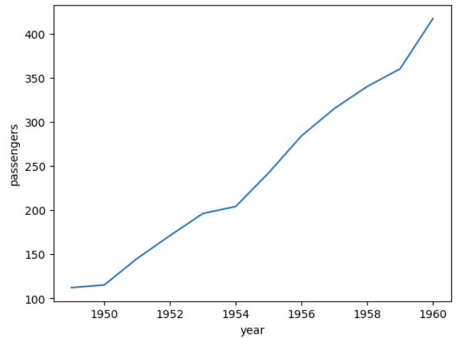
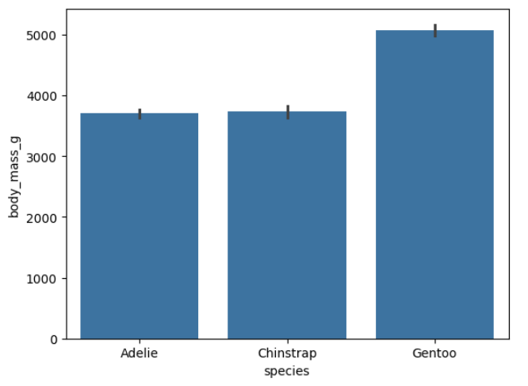
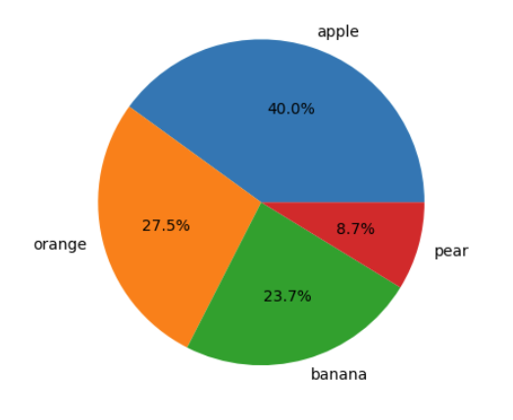
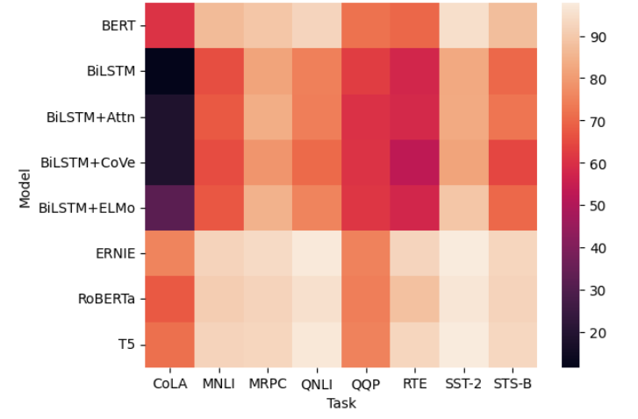
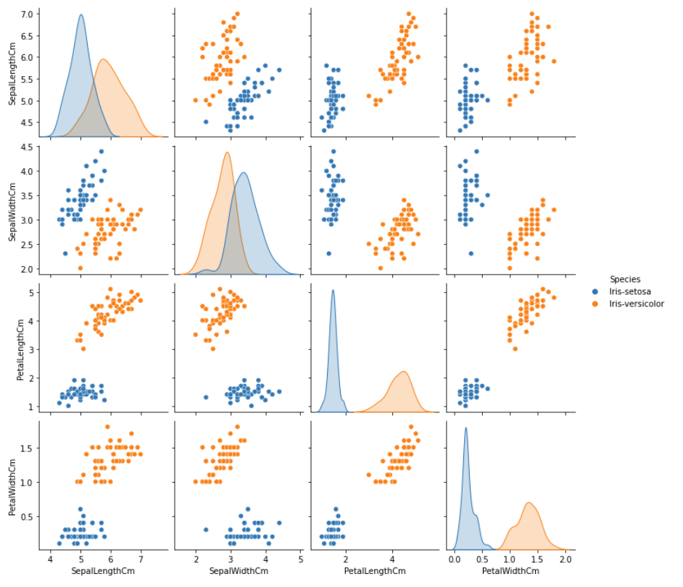
02
系统设计
2.数据结构设计
5、可视化数据
上一页中提到的十种图表

Slide 22
02
系统设计
2.数据结构设计
6、统计数据
利用pandas、statsmodels.api库进行数据的统计（在本项目中主要统计变量之间的相关性)
mean()：计算数据集的算术平均值。
median()：求数据集排序后的中间值。
mode()：找出数据集中出现频率最高的值。
ptp()：计算数据集最大值与最小值的差。
var()：计算数据集的方差，衡量数据离散程度。
std()：计算数据集的标准差，即方差的平方根。
quantile()：确定数据集指定分位数的值。
corr()：计算变量间的相关性。
summary()：在部分库中生成数据集的描述性统计摘要。
7、预测数据
利用statsmodels.api库函数计算相关系数，建立回归模型，预测我们想要预测的数据
get_dummies()：将分类变量转为虚拟变量。
OLS()：用于普通最小二乘法回归建模。
categorical()：创建或处理分类数据类型。

Slide 23
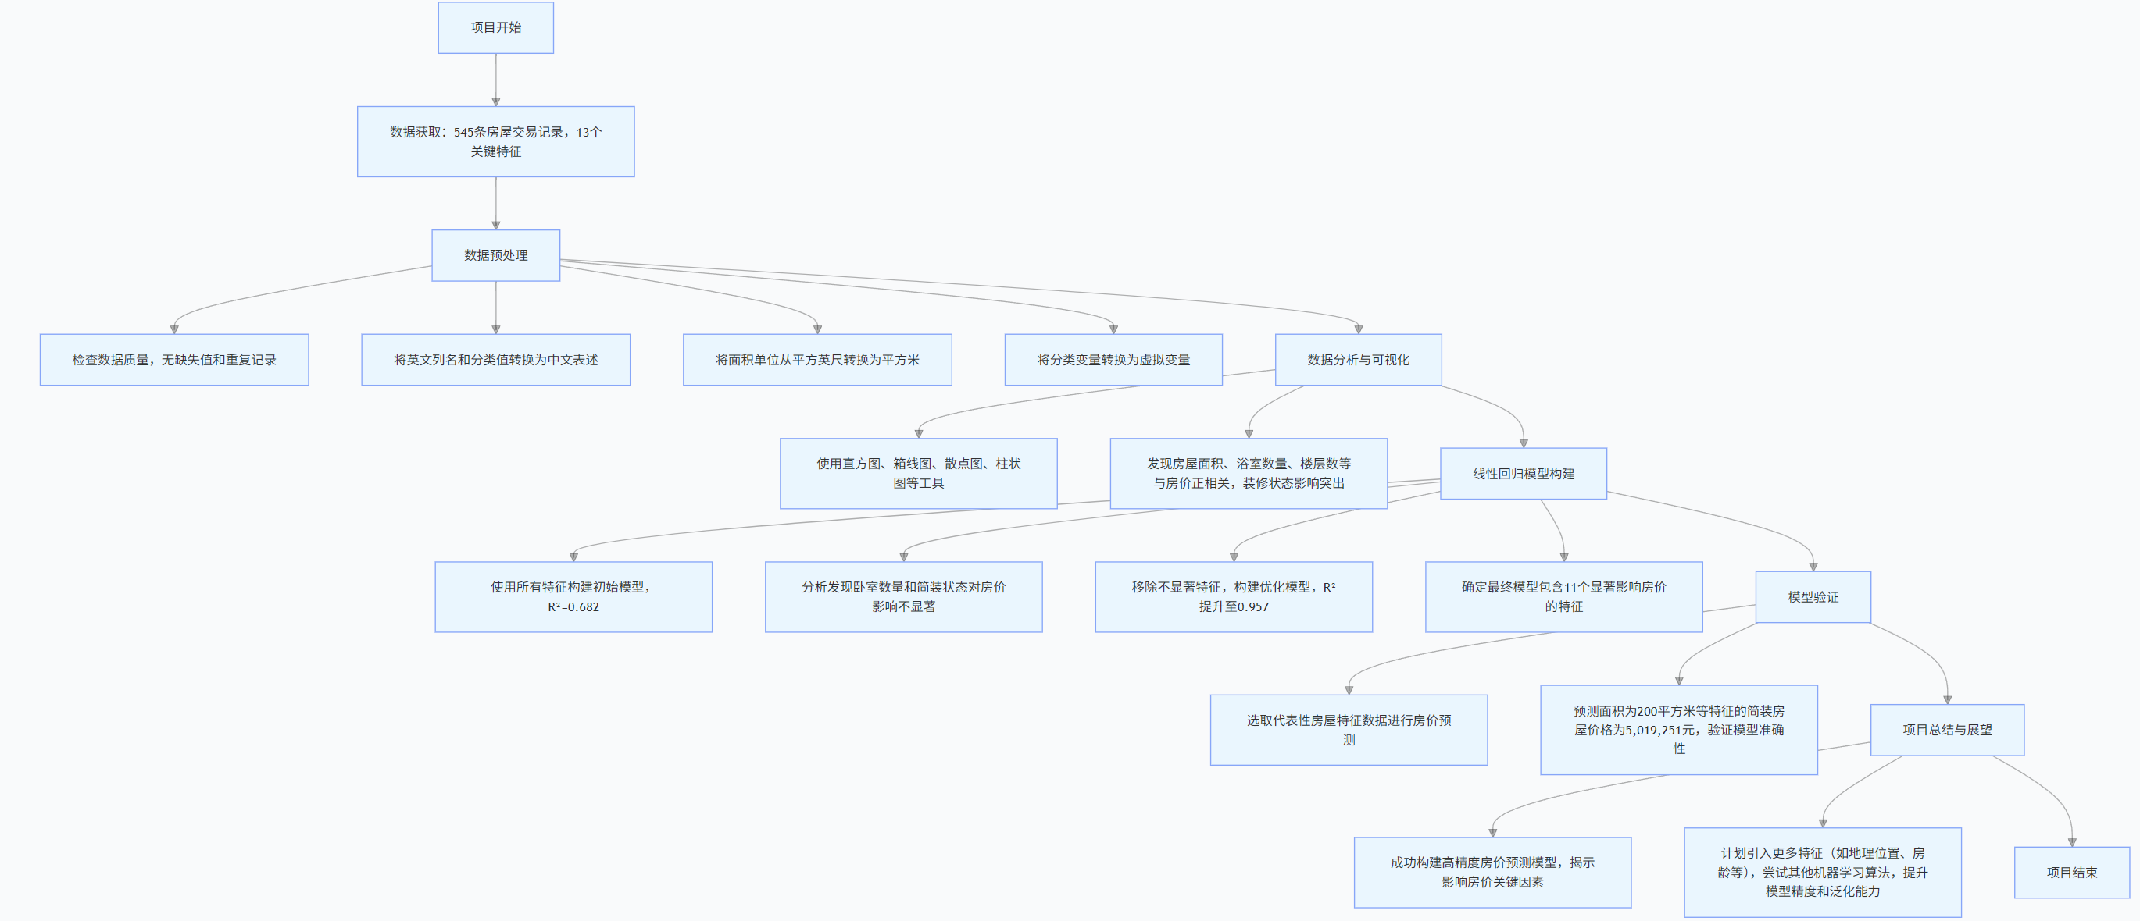
02
系统设计
3.项目结构

Slide 24
3
第
部分
程序实现

Slide 25
03
程序实现
模块一：数据处理与数据分析

Slide 26

如何评估数据？
干净整齐数据的标准：
干净：
1.没有缺失数据
2.没有重复数据
3.没有类型不一致数据
4.没有错误/不合理数据
整齐：
1.每列是同一类数据
2.每行是同一个实体
3.每个单元格是一个变量
不符合以上条件的都不能叫做干净整齐的数据！！！
一句话，干净整齐的数据千篇一律，不干净不整齐的数据各显神通

Slide 27
03
程序实现
模块一：数据处理与数据分析
读取数据：把数据导入并粗略查看
import numpy as np
import pandas as pd
df1 = pd.read_csv("house_price.csv")
df1.head()
df1.tail()
df1.isnull().sum()
df1.duplicated()
df1.value_counts("mainroad")
导入numpy库
导入pandas库
读取csv数据集保存到df1表格
查看df1前五行
查看df1最后五行
查找数据中的缺失值，并将缺失值求和
查看数据中是否有一整行完全重复值
查看mainroad一列中每个值的个数（其他也一样）

Slide 28
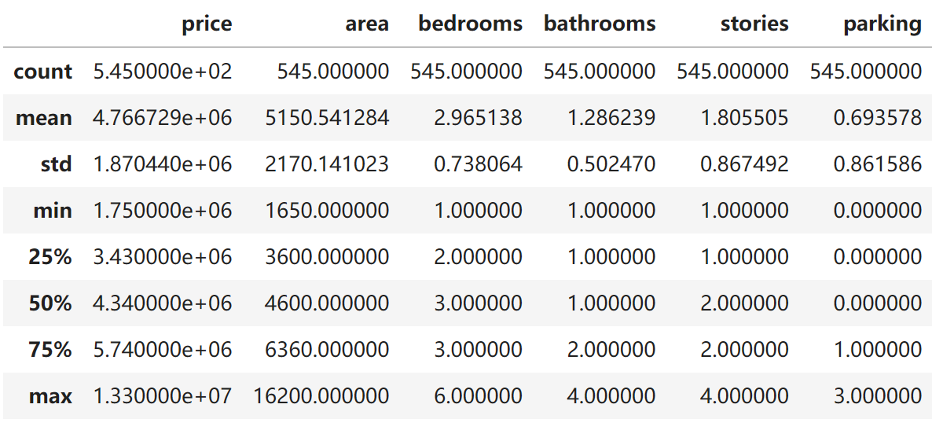
03
程序实现
df1.describe()
表格 原始数据集数概况（没有极端值等错误不合理数据）

Slide 29
03
程序实现
模块一：数据处理与数据分析
清洗数据：使数据易于查看
df2 = df1.rename(columns = {"price":"价格","area":"面积","bedrooms":"卧室数量","bathrooms":"浴室数量","stories":"楼层数","parking":"车库数量" ,"mainroad":"是否位于主干道","guestroom":"有无客房","basement":"有无地下室","hotwaterheating":"是否有热水器""airconditioning":"有无空调","prefarea":"是否为城市首选社区","furnishingstatus":"装修状态"})
df3 = df2.replace({"furnished":"精装","semi-furnished":"简装","unfurnished":"毛坯"})
df3["面积"] = df3["面积"] * 0.0929
df4["是否位于主干道"] = df4["是否位于主干道"].astype("category")
df4["有无客房"] = df4["有无客房"].astype("category")
df4["有无地下室"] = df4["有无地下室"].astype("category")
df4["是否有热水器"] = df4["是否有热水器"].astype("category")
df4["有无空调"] = df4["有无空调"].astype("category")
df4["是否为城市首选社区"] = df4["是否为城市首选社区"].astype("category")
df4["装修状态"] = df4["装修状态"].astype("category")
将列名换成中文
将英文变量换成中文
切换英制单位
将字符串类型的变量切换为分类变量，为后续建立回归模型打下基础

Slide 30
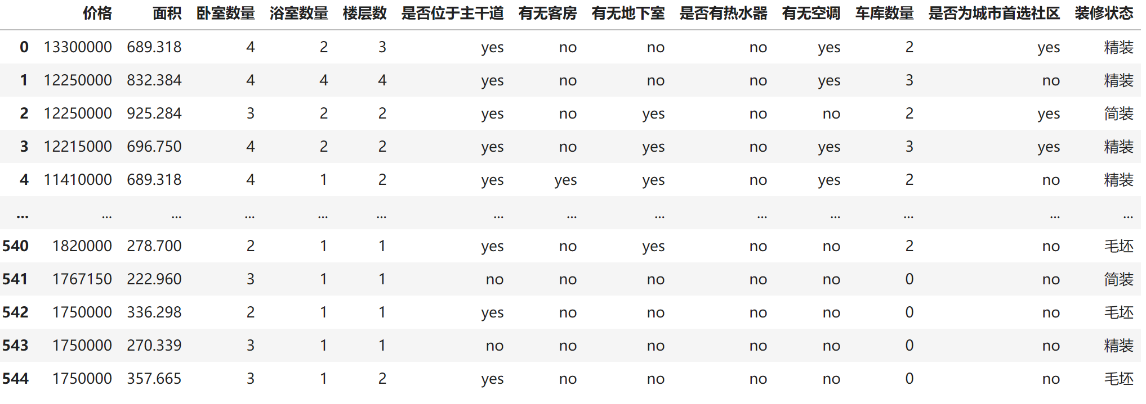
03
程序实现
表格 清洗以后的数据

Slide 31
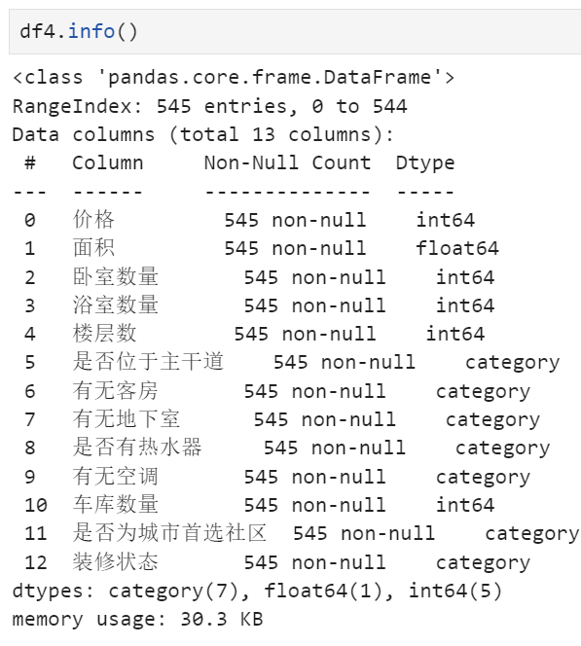
03
程序实现
1.没有缺失数据
2.没有重复数据
3.没有不合理数据
4.没有错误类型
表格 清洗以后数据信息

Slide 32
03
程序实现
模块二：可视化数据分析
导入绘图相关库
import matplotlib.pyplot as plt
import seaborn as sns
·设置图表色盘为"pastel"
sns.set_palette("pastel")
·设置全局字体参数
plt.rcParams['font.sans-serif'] =['SimHei']

Slide 33
03
程序实现
模块二：可视化数据分析
房价分布
plt.rcParams["figure.figsize"] = [7.00, 3.50]
plt.rcParams["figure.autolayout"] = True
figure, axes = plt.subplots(1,2)
sns.histplot(df4, x="价格", ax=axes[0])
sns.boxplot(df4, y="价格", ax=axes[1])
plt.show()
建立7 * 3.5 大小的画布
打开自动布局，防止图表重叠
在画布上新建两个空图表
绘制价格直方图
绘制价格箱型图
绘制以上内容

Slide 34
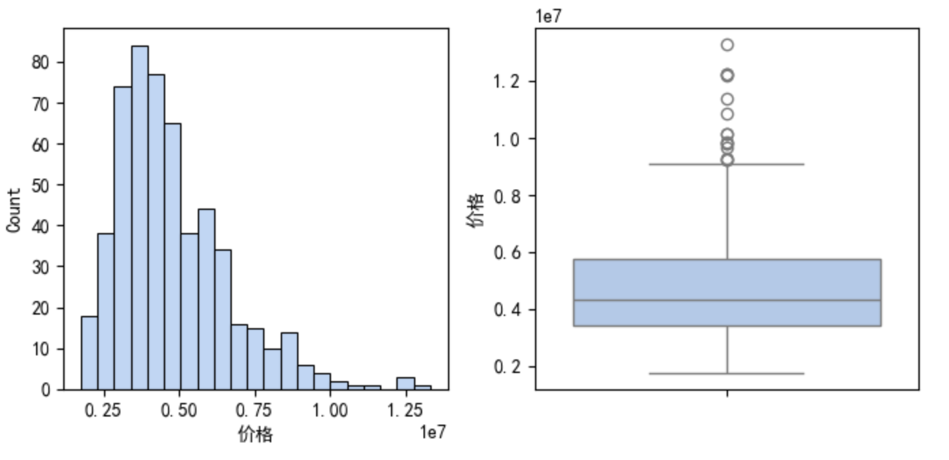
03
程序实现
图表 房价分布
房价呈右偏态分布，说明数据集中的大多数房子价格中等，但有一些价格很高的极端值，使得均值被拉高。

Slide 35
03
程序实现
模块二：可视化数据分析

Slide 36
03
程序实现
模块二：可视化数据分析
面积分布
figure, axes = plt.subplots(1,2)
sns.histplot(df4, x="面积", ax=axes[0])
sns.boxplot(df4, y="面积", ax=axes[1])
plt.show()
在画布上新建两个空图表
绘制面积直方图
绘制面积箱型图
绘制以上内容

Slide 37
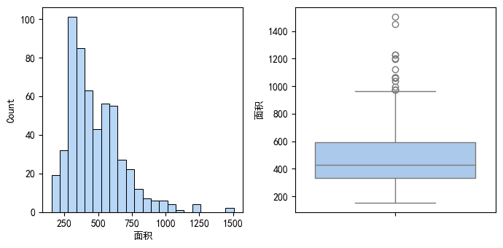
03
程序实现
图表 房价分布
面积的分布与房价相似，也呈右偏态分布。

Slide 38
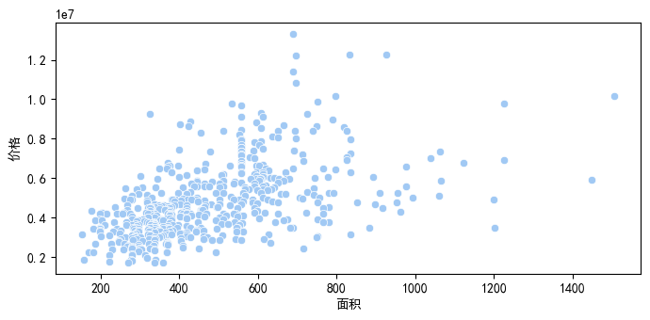
03
程序实现
模块二：可视化数据分析
房价与面积的关系
sns.scatterplot(df4, x="面积", y="价格")
plt.show()
从散点图来看，能大致看出一些正相关关系，但关系的强度需要后续通过计算相关性来得到。
图表 房价与面积的关系

Slide 39
03
程序实现
模块二：可视化数据分析
卧室数与房价
figure, axes = plt.subplots(1,2)
sns.histplot(df4, x="卧室数量", ax=axes[0])
sns.barplot(df4, x="卧室数量" , y="价格", ax=axes[1])
plt.show()

Slide 40
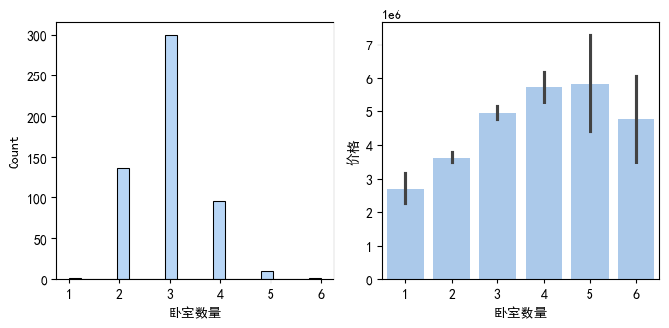
03
程序实现
图表 卧室数与房价
此数据集中房子的卧室数范围为1-6个，其中大多房子有2-4个。
从平均房价与卧室数之间的柱状图来看，当卧室数小于5个时，卧室数多的房子价格也相应高，但一旦多于5个，房价并不一定相应更高

Slide 41
03
程序实现
模块二：可视化数据分析
装修状态与房价
figure, axes = plt.subplots(1,2)
furnishingstatus_count = df4['装修状态'].value_counts()
furnishingstatus_label = furnishingstatus_count.index
axes[0].pie(furnishingstatus_count, labels=furnishingstatus_label)
sns.barplot(df4, x='装修状态', y='价格', ax=axes[1])
axes[1].set_xticklabels(axes[1].get_xticklabels(), rotation=45, horizontalalignment='right')
plt.show()
在画布上新建两个空图表
保存装修状态变量的数值
将装修状态变量名作为索引
绘制饼图，装修状态数量为
饼图每部分面积
装修状态与价格之间的条形图
绘制以上内容

Slide 42
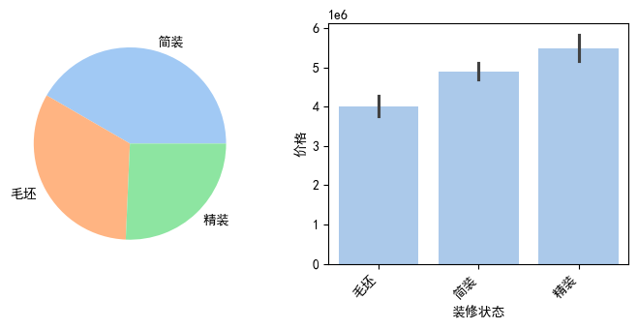
03
程序实现
图表装修状态与房价
此数据集中简装和毛坯的房子较多，1/4左右房子为精装。
从平均房价与装修状态之间的柱状图来看，精装的房子价格高于简装，简装高于毛坯。

Slide 43
03
程序实现
模块三：线性回归模型建立

Slide 44
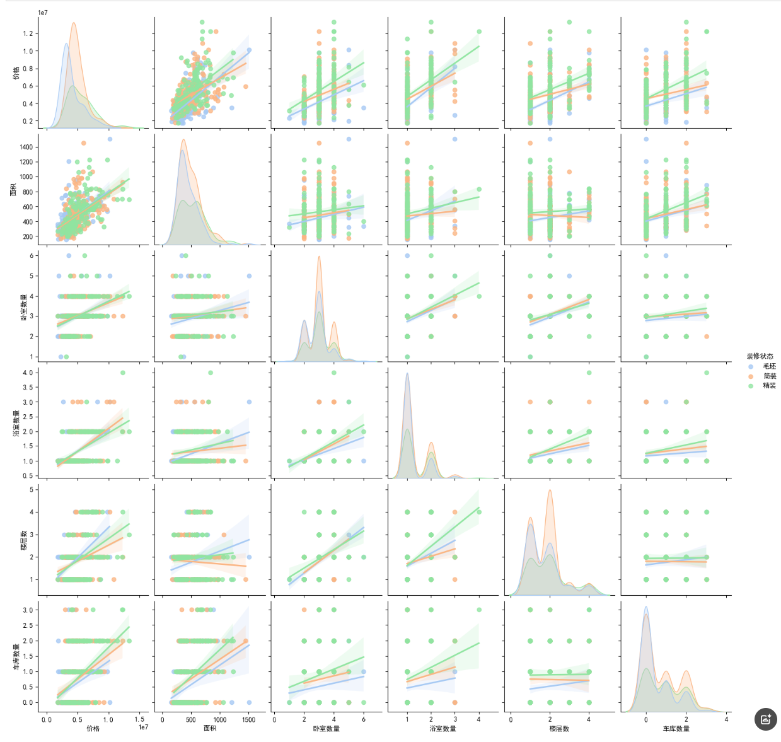
03
程序实现
粗略查看各各变量之间的相关性
sns.pairplot(df5, hue="装修状态",
kind="reg")
plt.show()

Slide 45
03
程序实现
模块三：线性回归模型建立
·因变量
y = df5["价格"]
·自变量
X = df5.drop("价格", axis = 1)
·一般我们认为，当相关系数的绝对值大于0.8的时候，可能导致严重共线性，
所以我们检查的时候，找绝对值大于0.8的值即可

Slide 46
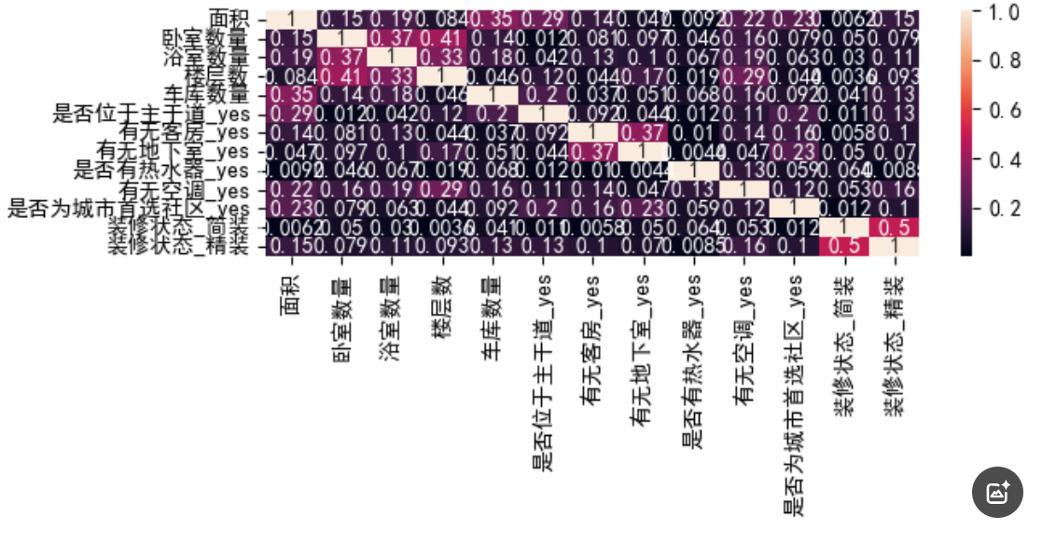
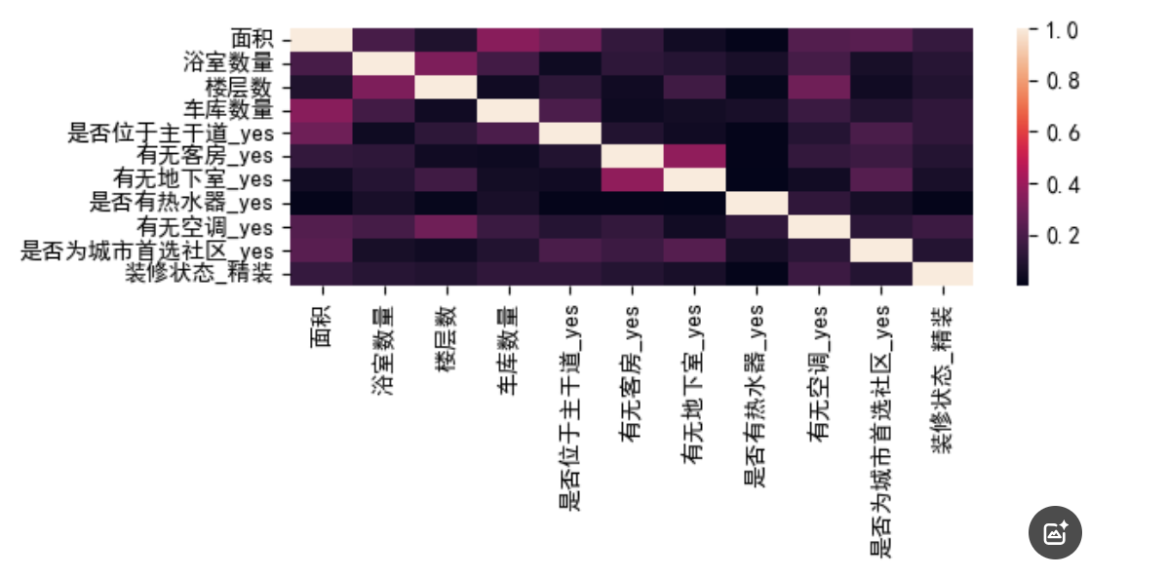
03
程序实现
模块三：线性回归模型建立
·一般我们认为，当相关系数的绝对值大于0.8的时候，可能导致严重共线性，所以我们检查的时候，找绝对值大于0.8的值即可
sns.heatmap(X.corr().abs(), annot=True)
plt.plot()

Slide 47
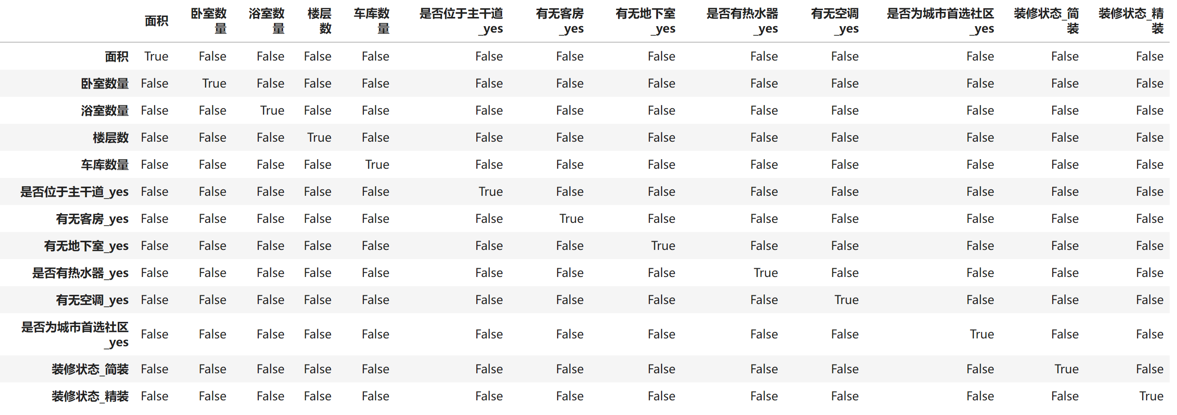
03
程序实现
X.corr().abs() > 0.8
表格 两两变量间的相关系数
从以上输出来看，不同变量之间相关系数的绝对值均小于或等于0.8。

Slide 48
03
程序实现
模块三：线性回归模型建立
最小二乘法来得线性回归模型
·给模型的线性方程添加截距
X = sm.add_constant(X)
·利用最小二乘法来得到线性回归模型的参数值
model = sm.OLS(y, X).fit()
·查看模型结果，使用summary方法来获得总结信息
model.summary()

Slide 49
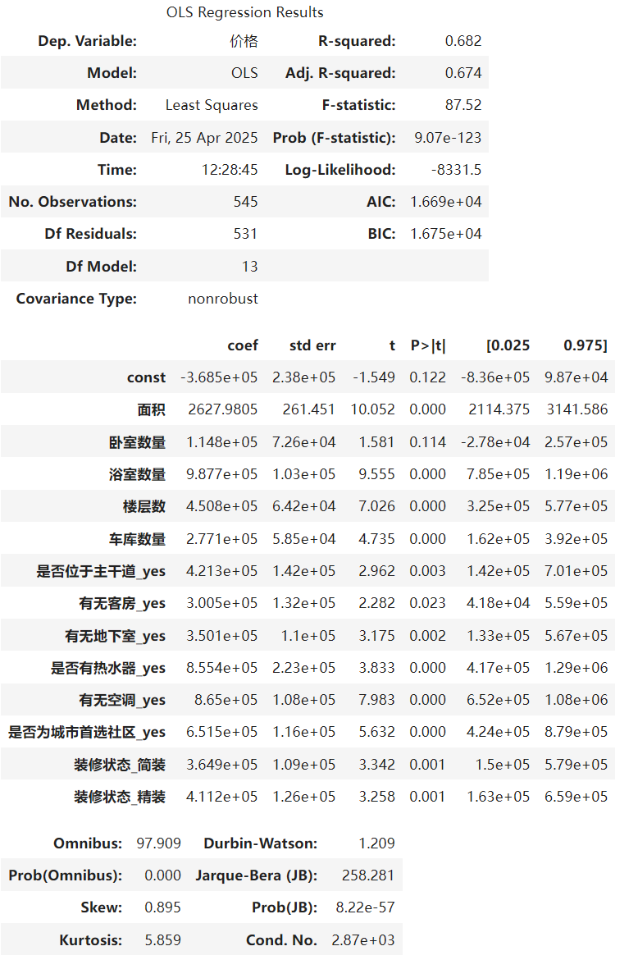
03
程序实现
当我们把显著区间设定为0.05时，以上结果的P值可以看出，模型认为以下因素对房屋价格没有显著性影响：卧室数、是否为简装房。此外，常数（表示线性方程的截距）的P值也很大，说明也没有显著影响。
把这些变量移除后，再次建立线性回归模型。

Slide 50
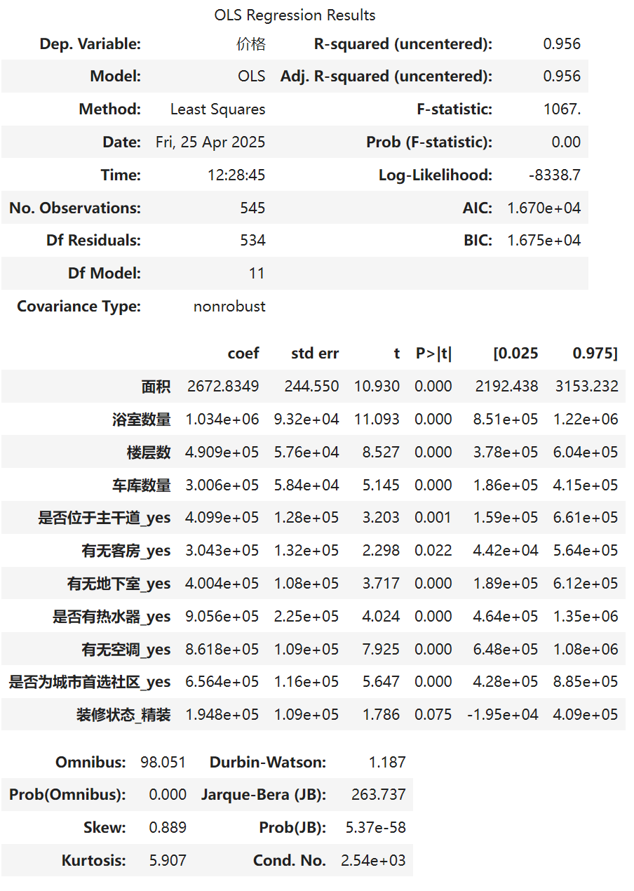
03
程序实现
表格 最小二乘法得到的相关系数等信息

Slide 51
03
程序实现
模块三：房价预测
输入预测信息
# 要预测房价的房屋的信息：
# 面积为200平方米，有3个卧室、1个厕所，总共2层，不位于主路，无客人房，带地下室，有热水器，有空调，车位数为1，不是城市首选社区，简装修
yuce = pd.DataFrame({'area': [200], '卧室数量': [3], '浴室数量': [1], '楼层数': [2], '是否位于主干道': ['no'], '有无客房': ['no'], '有无地下室': ['yes'], '是否有热水器': ['yes'], '有无空调': ['yes'], '车库数量': 1, '是否为城市首选社区': ['no'],'装修状态': ['简装']})
#把分类变量的类型转换为Category,让程序知道所有可能的分类值,我们需要确保引入虚拟变量的时候，不会漏掉某个或某些分类
yuce['是否位于主干道'] = pd.Categorical(yuce['是否位于主干道'], categories=['no', 'yes'])
yuce['有无客房'] = pd.Categorical(yuce['有无客房'], categories=['no', 'yes'])
yuce['有无地下室'] = pd.Categorical(yuce['有无地下室'], categories=['no', 'yes'])
yuce['是否有热水器'] = pd.Categorical(yuce['是否有热水器'], categories=['no', 'yes'])
yuce['有无空调'] = pd.Categorical(yuce['有无空调'], categories=['no', 'yes'])
yuce['是否为城市首选社区'] = pd.Categorical(yuce['是否为城市首选社区'], categories=['no', 'yes'])
yuce['装修状态'] = pd.Categorical(yuce['装修状态'], categories=['精装', '简装', '毛坯'])
yuce = pd.get_dummies(yuce, drop_first=True, columns=['是否位于主干道', '有无客房', 有无地下室', '是否有热水器','有无空调','是否为城市首选社区', '装修状态'], dtype=int)
yuce.head()
表格 预测房屋的信息

Slide 52
03
程序实现
模块三：房价预测
预测房价：调用线性回归模型的predict方法，获得预测价格
输入：
yuce = yuce.drop(['卧室数量', '装修状态_简装'], axis=1)
predicted_value = model.predict(yuce)
predicted_value
输出：
5.019251e+06
dtype: float64

Slide 53
4
第
部分
项目小结

Slide 54
04
项目小结
项目背景与目标：基于线性回归的房价预测模型”
数据预处理：“545条交易记录的精细化清洗与特征工程”
数据分析与可视化：关键特征挖掘，“用图表说话：房价影响因素的‘可视化解码’”
模型构建与优化：从“全量”到“精准”，“特征筛选：R²从0.682到0.957的飞跃”
模型验证与应用：从“数据”到“现实”，“5,019,251元：模型预测与市场实测的高度匹配”

Slide 55
04
项目小结
存在的问题
1.过早将表格进行中英文切换，导致后续写代码时频繁切换中英文输入比较麻烦
2.数据集的数据量较少，模型精确程度并不高
3.数据清洗时仅仅查看了部分数据并不能100%保证数据一定整齐
4.简单问题复杂化，多走了几步无用路
·分析干净度时，可以直接使用describe与info一步到位
·可视化相关性查看与后续内容重复
5.共线性问题
6. 进行最小二乘法拟合时精度不高

Slide 56
04
项目小结
参考文献：
[1] Python-pandas库学习. https://www.cnblogs.com/yeyuzhuanjia/p/18762234
[2] Python库（Matplotlib）. https://blog.csdn.net/2302_77326347/article/details/146686962
[3] Seaborn 可视化库详解. https://blog.csdn.net/Stromboli/article/details/144526744
[4] 一元线性回归预测房价. https://blog.51cto.com/u_16213599/11626914
[5] 李航.机器学习方法[M].北京:清华大学出版社,2022.03.
[6] 范益政.概率论与数理统计.科学出版社.2021

Slide 57
04
项目小结
小组分工：
刘昊辰：整体逻辑设计与线性回归模块代码
张嘉诚：数据评估、清洗、分析模块代码
罗天屹：数据的可视化分析模块代码
丁梓翔：PPT设计制作与设计报告撰写

Slide 58

感谢观看

